Slide 1
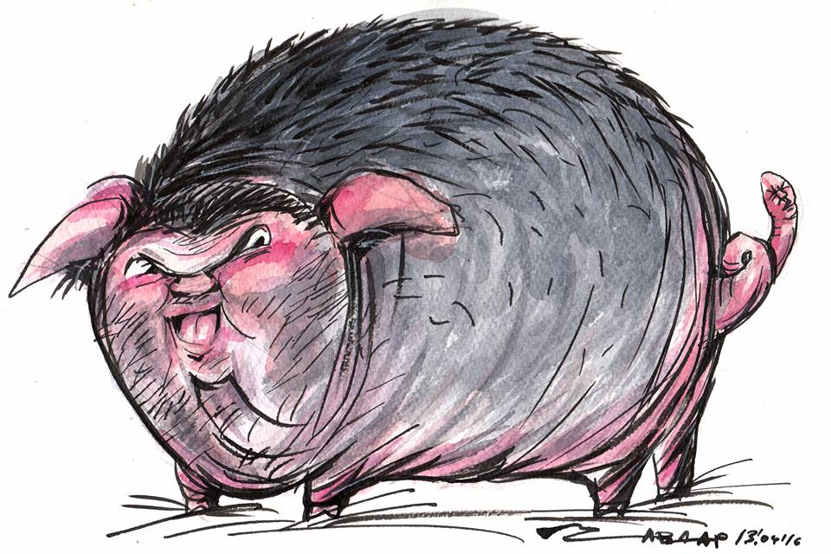
Ти си случаен български гражданин
Време е за изборите. Вероятно изобщо не ти се занимава затва излизаш на някво умряло заведение с момчетата да гледате случаен футболен мач. Нали другите ше гласуват и все нещо ще стане. Няма мн значение.
За жалост обаче нещата никога не се оправят така...

Slide 2

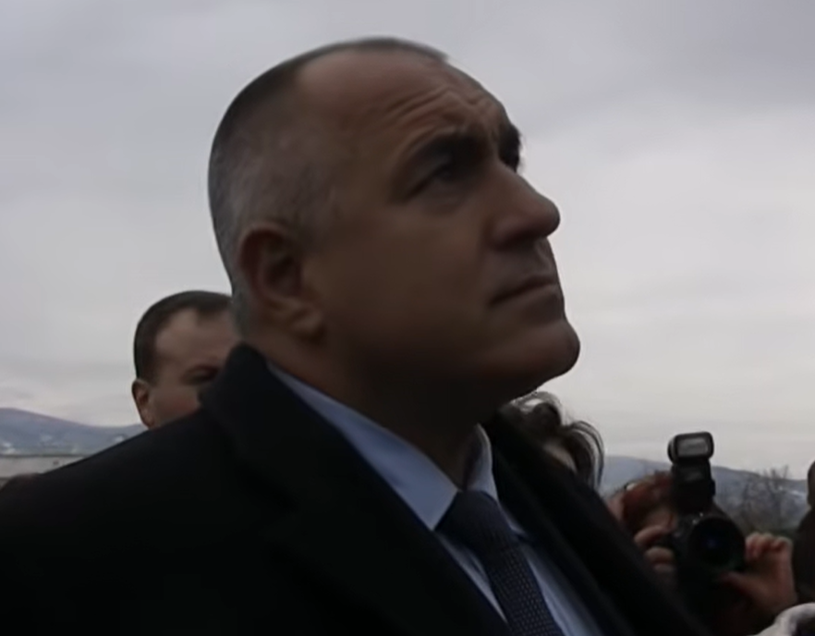
Защото всяка партия си има сайт с изредени „приоритети“
Ще забележите че всички са против корупцията, включително и някои партии.
Това щъркели ли са?
Но невинаги има съотвествие между това какво се казва и какво реално се прави
Следователно хората невинаги гласуват осъзнато
И сега...

Slide 3

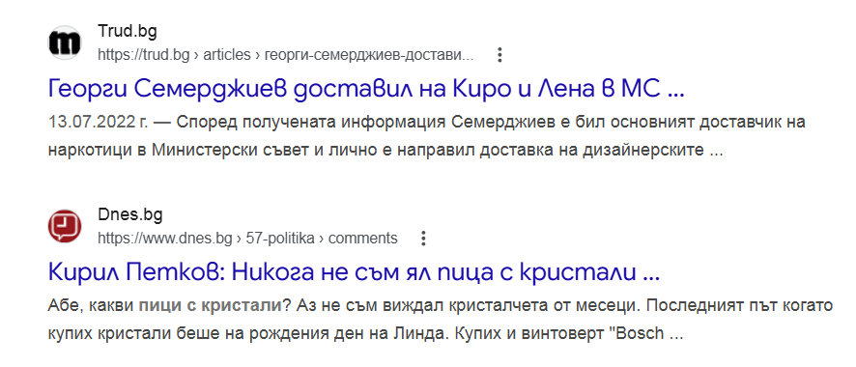

The million dollar question -
За кого да гласуваме?
Не всеки гледа редовно новините и чете всички статии.
Дезинформацията е навсякъде...

Slide 4

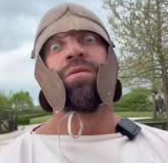
Много е лесно човек да гласува за нещо без да осъзнава, че реално тази партия...не струва.
Затова е нужен сайт, в който да намериш цялата нужна информация за всички партии, какво искат, какво правят и добре ли се справят?
И сам да прецениш за кого да гласуваш.

Slide 5
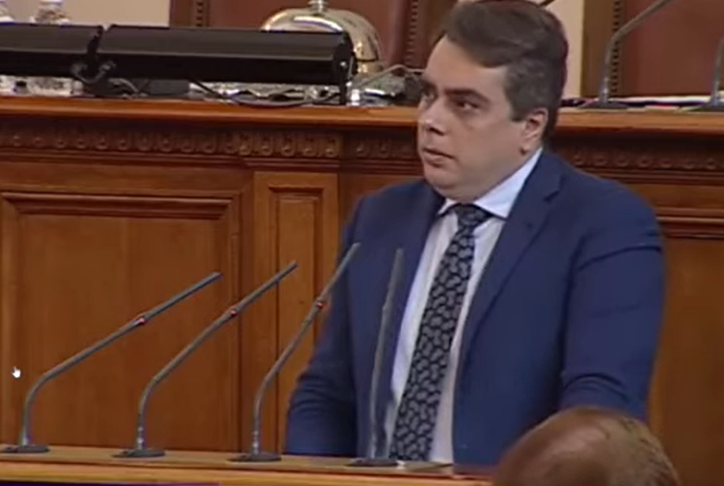
Сайт, който да те запознае с политическа среда в България.
Ако мога с едно изречение да обобщя:
„Да го духат бедните“
Затова, ние го кръстихме...

Slide 6

КОЧИНА

Slide 7
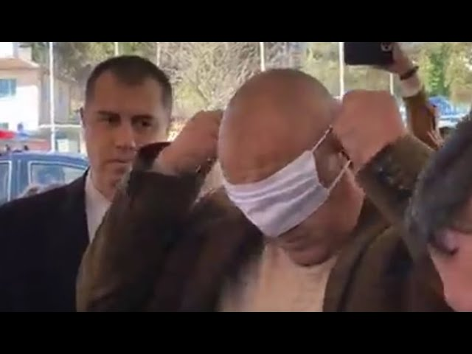
Какви са функциите на сайта?
Проследяваш обещания и сам преценяш дали дадена партия с ие свършила работата
Сравняваш себе си – можеш да направиш тест, който накрая показва коя партия най-много отговаря на твоите желания

Slide 8

Как работи сайтът?

Slide 9

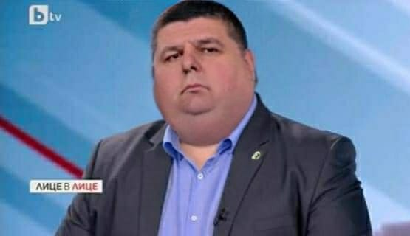
Бъдещи точки
Geeked
vs
Locked in

